Slide 1


Slide 2
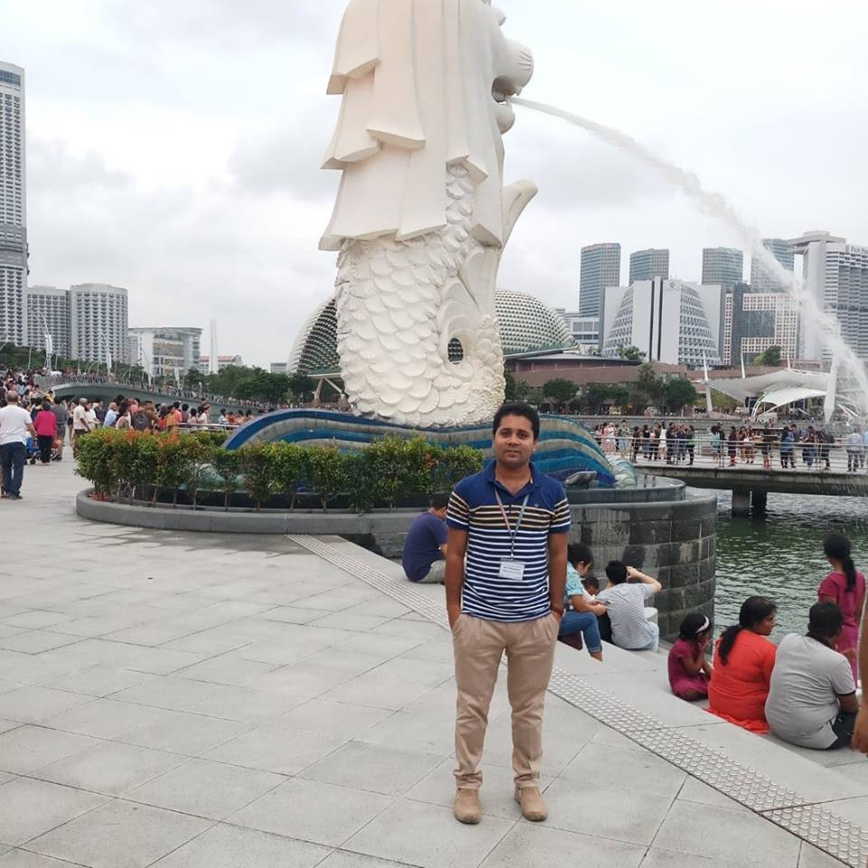
Md. Masum Hasan
Instructor (Non-Tech)
Naogaon Polytechnic Institute Naogaon
SUBJECT:Mathematics-3

Slide 3
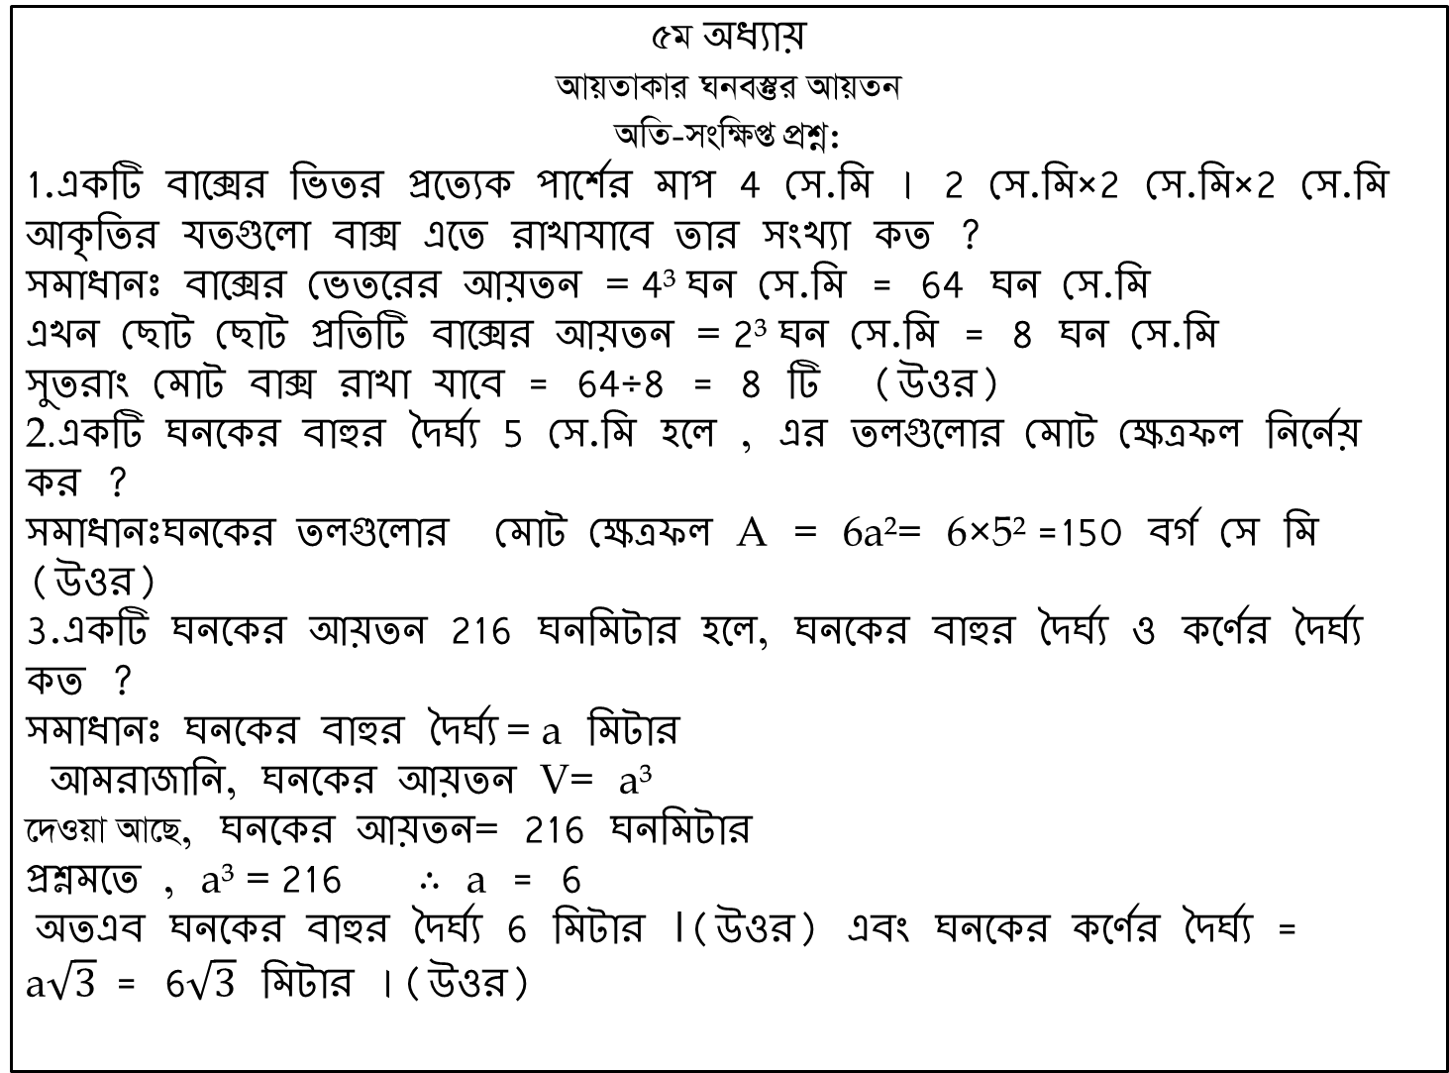
5g অধ্যায়
AvqZvKvi Nbe¯‘i AvqZb
AwZ-mswÿß cÖkœ:
1.একটি বাক্সের ভিতর প্রত্যেক পার্শের মাপ 4 সে.মি । 2 সে.মি×2 সে.মি×2 সে.মি আকৃতির যতগুলো বাক্স এতে রাখাযাবে তার সংখ্যা কত ?সমাধানঃ বাক্সের ভেতরের আয়তন = 4³ ঘন সে.মি = 64 ঘন সে.মি
এখন ছোট ছোট প্রতিটি বাক্সের আয়তন = 2³ ঘন সে.মি = 8 ঘন সে.মি
সুতরাং মোট বাক্স রাখা যাবে = 64÷8 = 8 টি (উওর)
2.একটি ঘনকের বাহুর দৈর্ঘ্য 5 সে.মি হলে , এর তলগুলোর মোট ক্ষেত্রফল নির্নেয় কর ?
সমাধানঃঘনকের তলগুলোর মোট ক্ষেত্রফল A=6a²=6×5² =150 বর্গ সে মি (উওর)
3.একটি ঘনকের আয়তন 216 ঘনমিটার হলে, ঘনকের বাহুর দৈর্ঘ্য ও কর্ণের দৈর্ঘ্য কত ?
সমাধান‍ঃ ঘনকের বাহুর দৈর্ঘ্য = a মিটার
আমরাজানি, ঘনকের আয়তন V=a³
‡`IqvAv‡Q, ঘনকের আয়তন= 216 ঘনমিটার
প্রশ্নমতে , a³ = 216 ∴ a = 6
অতএব ঘনকের বাহুর দৈর্ঘ্য 6 মিটার ।(উওর) এবং ঘনকের কর্ণের দৈর্ঘ্য = a$\sqrt{3}$= 6$\sqrt{3}$ মিটার ।(উওর)

Slide 4
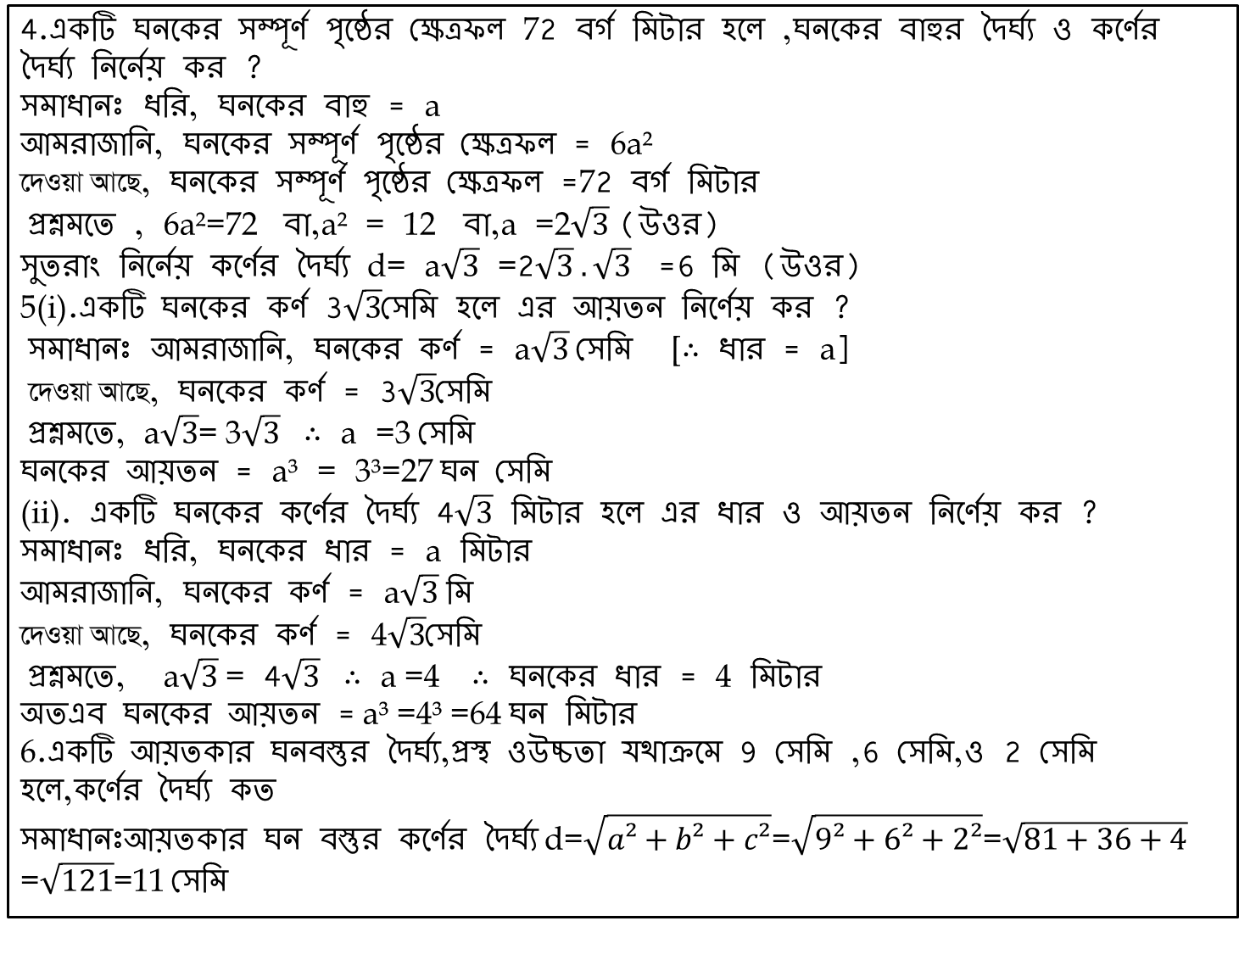
4.একটি ঘনকের সম্পূর্ণ পৃষ্ঠের ক্ষেত্রফল 72 বর্গ মিটার হলে ,ঘনকের বাহুর দৈর্ঘ্য ও কর্ণের দৈর্ঘ্য নির্নেয় কর ?
সমাধানঃ ধরি, ঘনকের বাহু = a
আমরাজানি, ঘনকের সম্পূর্ণ পৃষ্ঠের ক্ষেত্রফল = 6a²
‡`IqvAv‡Q, ঘনকের সম্পূর্ণ পৃষ্ঠের ক্ষেত্রফল =72 বর্গ মিটার
প্রশ্নমতে , 6a²=72 বা,a²=12বা,a=2$\sqrt{3}$(উওর)সুতরাং নির্নেয় কর্ণের দৈর্ঘ্য d=a$\sqrt{3}$=2$\sqrt{3} . \sqrt{3}$ =6 মি (উওর) 5(i).একটি ঘনকের কর্ণ 3$\sqrt{3}$সেমি হলে এর আয়তন নির্ণেয় কর ?
সমাধানঃ আমরাজানি, ঘনকের কর্ণ = a$\sqrt{3}$সেমি [∴ ধার = a]
‡`IqvAv‡Q, ঘনকের কর্ণ = 3$\sqrt{3}$সেমি
প্রশ্নমতে, a$\sqrt{3}$= 3$\sqrt{3}$ ∴ a=3 সেমি
ঘনকের আয়তন = a³=3³=27 ঘন সেমি
(ii). একটি ঘনকের কর্ণের দৈর্ঘ্য 4$\sqrt{3}$ মিটার হলে এর ধার ও আয়তন নির্ণেয় কর ?
সমাধানঃ ধরি, ঘনকের ধার = a মিটার
আমরাজানি, ঘনকের কর্ণ = a$\sqrt{3}$মি
‡`IqvAv‡Q, ঘনকের কর্ণ = 4$\sqrt{3}$সেমি
প্রশ্নমতে, a$\sqrt{3}$= 4$\sqrt{3}$ ∴ a =4 ∴ ঘনকের ধার = 4 মিটার
অতএব ঘনকের আয়তন = a³ =4³ =64 ঘন মিটার
6.একটি আয়তকার ঘনবস্তুর দৈর্ঘ্য,প্রস্থ ওউচ্চতা যথাক্রমে 9 সেমি ,6 সেমি,ও 2 সেমি হলে,কর্ণের দৈর্ঘ্য কত
সমাধানঃআয়তকার ঘন বস্তুর কর্ণের দৈর্ঘ্য d=$\sqrt{a²+b²+c²}$=$\sqrt{9²+6²+2²}$=$\sqrt{81+36+4}$ =$\sqrt{121}$=11 সেমি

Slide 5


